Slide 1
19. Änderung des Flächennutzungsplanes Bremen
Neustadt/Obervieland
Autobahneckverbindung A 281, Bauabschnitt 2/2
Beteiligung der Öffentlichkeit gem. § 3 Abs. 1 BauGB
(§ 5 UVPG)
22. öffentlichen Sitzung des
BEIRATES OBERVIELAND
Dienstag, 10. September 2013,
Bürgerhaus Gemeinschaftszentrum Obervieland
Umweltbericht

Slide 2
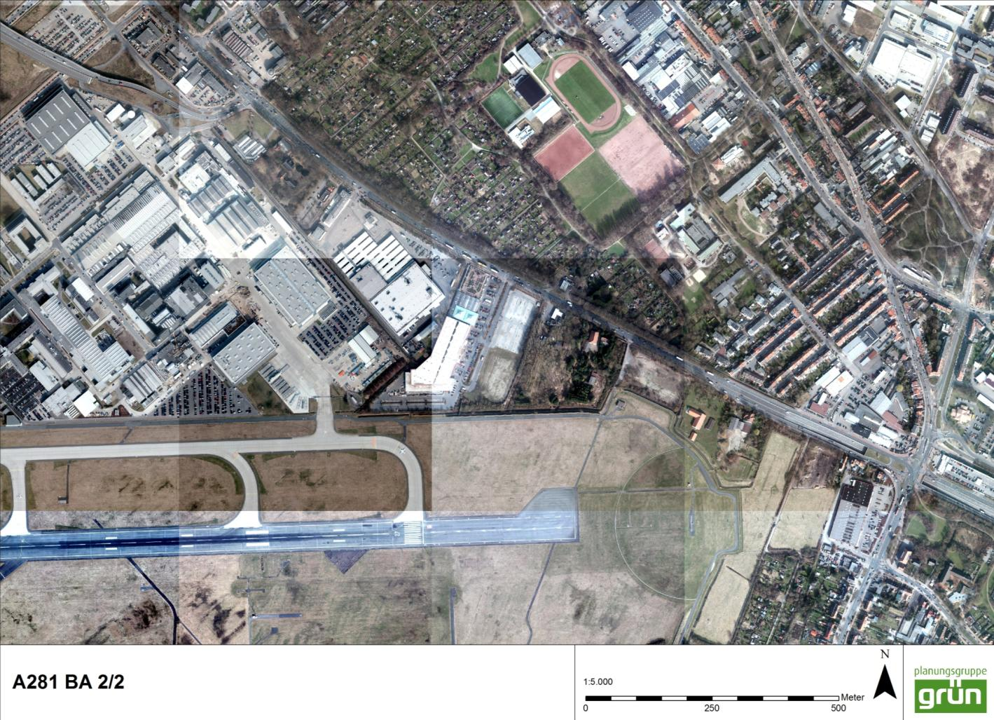

Slide 3
Rechtlicher Rahmen:
§ 2 Abs. 4 BauGB: bei der der Aufstellung von Bauleitplänen - Umweltprüfung nach § 1 Abs. 6 Nr. 7 BauGB
voraussichtlichen erheblichen Umweltauswirkungen des Plans erden ermittelt, beschrieben und bewertet.
Umweltbericht dokumentiert Umweltprüfung auf Grundlage der Anlage 1 zu § 2 Abs. 4 und § 2a BauGB
Umweltbericht - gesonderter Teil der Begründung für den Plan.
Umweltprüfung: bezieht sich auf das, was nach gegenwärtigem Wissensstand und allgemein anerkannten Prüfmethoden sowie nach Inhalt und Detaillierungsgrad des Bauleitplans angemessenerweise verlangt werden kann (§ 2 Abs. 4, S. 3 BauGB) – Für FNP gebotener Detailierungsgrad.

Slide 4
Alternativen:
Konzeptalternativen zum Straßenneubau- bereits auf der Ebene der Bundesverkehrswegeplanung ausgeschieden.
keine Standortalternativen – Zwangspunkte: Verknüpfung mit dem realisierten Bauabschnitt 2/1 und dem Autobahnzubringer Arsten.
technische Alternativen: aufgeständerte Hochlage bzw. die Führung im Tunnel - Die Prüfung von Brücken- und Tunnellösungen in Teilabschnitten war Gegenstand der Variantenprüfung
Eine Nullvariante stellt für Maßnahmen des vordringlichen Bedarfes gemäß §1 FstrAbG grundsätzlich keine Alternative dar.
Ausbau der Neuenlander Straße: Nordvariante 1 und Nordvariante 2 war Gegenstand der Variantenprüfung

Slide 5
Varianten: Gutachten/Grundlagen
A 281 Bauabschnitt BA 2/2 – Konzeptionelle Untersuchungen zur Führung der A 281 östlich des Knotenpunktes Neuenlander Ring/Neuenlander Straße, Schnüll Haller und Partner, März 2004
Aktualisierung / Abgleich durch Planfeststellungsentwurf, mit Blaueintragungen vom Februar 2009 und RE-Entwurf aus 2013

Slide 6
Varianten: Bewertung Zielfelder
Zielfeld Verkehr
Zielfeld Städtebau und Siedlungsraum
Zielfeld Umfeldverträglichkeit (Schutzgüter nach UVPG)
Zielfeld Wirtschaftlichkeit
Zielfeld Realisierung

Slide 7
Nordvariante 1:

Slide 8
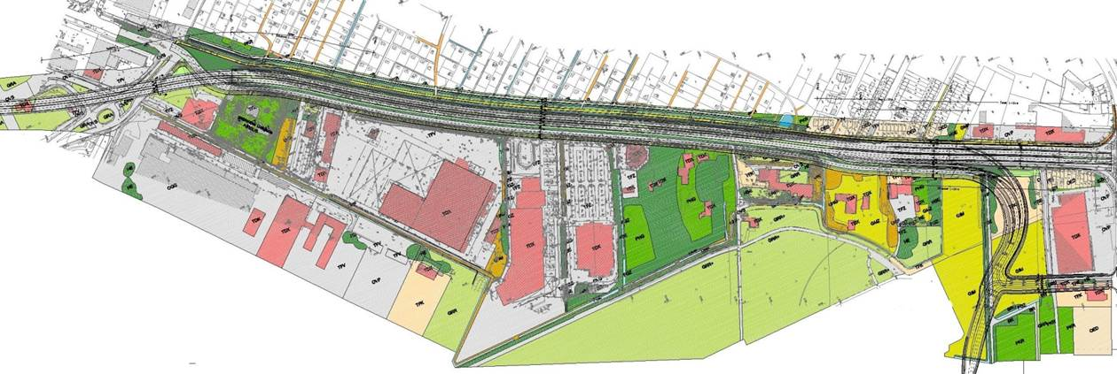
Nordvariante 2:

Slide 9
Mittelvariante:

Slide 10
Südvariante:

Slide 11
Teilziel Geringe Immissionsbelastung (Schutzgüter Mensch einschließlich menschlicher Gesundheit, Tiere, Pflanzen und biologische Vielfalt. Luft und Landschaft)
 | Bewertungskriterien | NV 1 | NV 2 | MV | SV
 | Wenig Schall- und Luftverunreinigungen
 | in Biotopen: Arten- und Lebensgemeinschaften | ●●●● | ●●●● | ●●● | ●●●
 | in Kleingartengebieten (Erholungsnutzung) | ●● | ● | ●●● | ●●●●
 | in vorhanden und potentiellen Siedlungsgebieten (Misch- und Wohngebiete) | ● | ● | ●● | ●●●

Slide 12
Teilziel: Geringe Flächeninanspruchnahme in Biotopen und Grünflächen (Schutzgüter Mensch einschließlich menschlicher Gesundheit, Tiere, Pflanzen und biologische Vielfalt. Luft und Landschaft)
 | Bewertungskriterien | NV 1 | NV 2 | MV | SV
 | Flächenverlust und Beeinträchtigung des Biotopwertes | ●●● | ● | ●●● | ●●●
 | Geringe Flächenversiegelung (Bilanz) | ●●●● | ● | ●●●●● | ●●●
 | Verlust an Großbäumen | ●● | ● | ●●● | ●●●●
 | Flächenverlust und Beeinträchtigung der Nutzbarkeit von Grünflächen | ● | ● | ●● | ●●●
 | Hohes Ausgleichsvolumen (flächenäquivalente Bilanz) | ●● | ● | ●●●● | ●●●

Slide 13
Teilziel Geringe Zerschneidung wichtiger Flächenfunktionen (Schutzgüter Mensch einschließlich menschlicher Gesundheit, Tiere, Pflanzen und biologische Vielfalt. Luft und Landschaft)
 | Bewertungskriterien | NV 1 | NV 2 | MV | SV
 | Biotope Artenvielfalt Verinselung,Verkammerung Vernetzung (Biotopverbund) | ●●● | ● | ● | ●●●
 | Grünflächen für die Naherholung Nutzungsminderung Trennung von Nutzungszusammenhängen | ●● | ● | ●●● | ●●●●

Slide 14
Teilziel Gutes Klima (Schutzgüter Klima/Luft)
Teilziel Geringe Inanspruchnahme von Kulturgütern (Kulturgüter und sonstige Sachgüter)
 | Bewertungskriterien | NV 1 | NV 2 | MV | SV
 | Luftaustausch (Kleinklima) | ●●● | ●●● | ●●● | ●●●
 | Oberflächenversiegelung und Inanspruchnahme von Grünvolumen/ Biomasse/ Bäumen (Mikro- und Mesoklima) | ●●● | ● | ●●●● | ●●●
 | Inanspruchnahme von Bodendenkmalen | ● | ●●●● | ●●● | ●●●

Slide 15
Ungewichtete Gesamtbeurteilung Umfeldverträglichkeit
Zielfeld |  | Nord- variante 1 | Nord- variante 2 | Mittel- variante | Süd- variante
Umfeld- | Punkte | 31 | 21 | 39 | 42
verträglichkeit | Note | 3,61 | 4,38 | 3,00 | 2,77

Slide 16
Ungewichtete Gesamtbeurteilung alle Zielfelder
Zielfeld |  | Nord- variante 1 | Nord- variante 2 | Mittel- variante | Süd- variante
Verkehr | Punkte | 36 | 36 | 58* | 55*
 | Note | 3,23 | 3,23 | 1,86 | 1,77
Städtebau und | Punkte | 29 | 26 | 36 | 49
Siedlungsraum | Note | 3,36 | 3,64 | 3,00 | 1,55
Umfeld- | Punkte | 31 | 21 | 39 | 42
verträglichkeit | Note | 3,61 | 4,38 | 3,00 | 2,77
Wirtschaftlichkeit | Punkte | 26 | 28 | 19 | 26
 | Note | 1,67 | 1,33 | 2,83 | 1,67
Realisierung | Punkte | 22 | 22 | 22 | 39
 | Note | 3,56 | 3,56 | 3,56 | 1,67
Gesamtbeurteilung | Note | 3,08 | 3,23 | 2,85 | 1,89
* Bei Südvariante 1 Bewertungskriterium weniger, daher trotz geringerer Punktzahl bessere Note

Slide 17
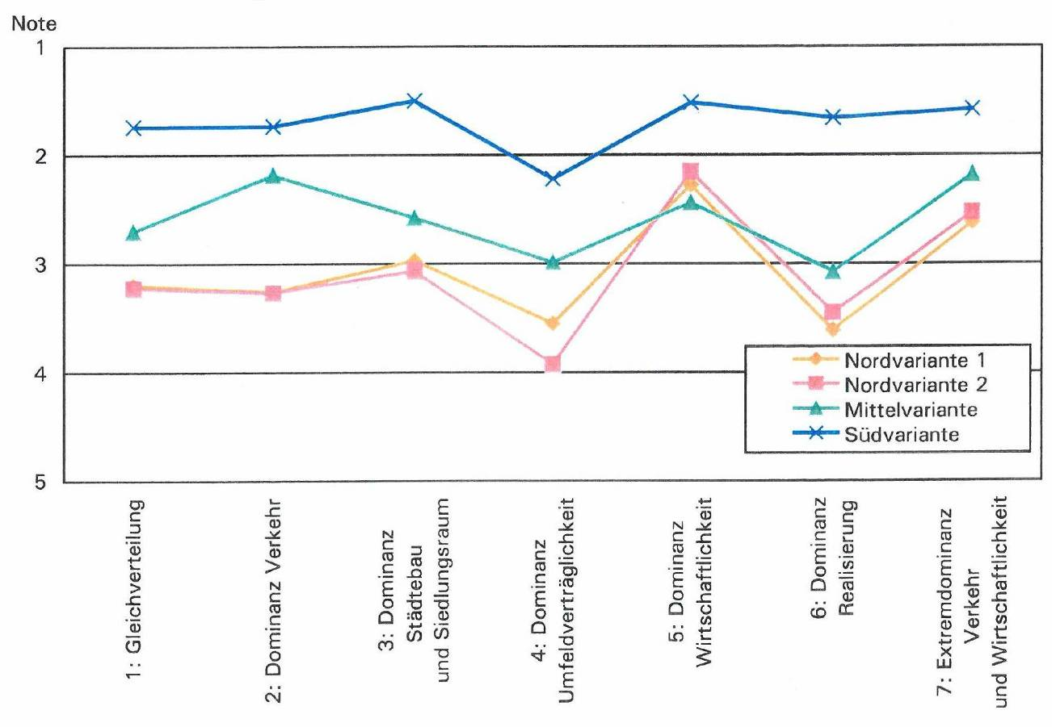
Gewichtete Gesamtbeurteilung der Varianten

Slide 18
Mensch einschließlich menschlicher Gesundheit:
Auswirkungen:
lärmtechnische Untersuchung (16. BImSchV) und Gesamtlärmveränderung
Betrachtung der Luftschadstoffsituation (39. BImSchV)
Veränderung von Funktionsbeziehungen / Trennwirkungen
Verlust von Baugebieten
Veränderung der Erholungsnutzung/ Erholungseignung
Baustellenbetrieb

Slide 19
Pflanzen, Tiere und biologische Vielfalt:
Auswirkungen:
Baustellenbetrieb
Flächeninanspruchnahme
Zerschneidung von Lebensräumen
Zerschneidung von ökologischen Wechselbeziehungen
Beeinträchtigungen durch Lärm und Schadstoffe
Störung durch Beunruhigung

Slide 20
Boden, Wasser:
Auswirkungen:
Baustellenbetrieb
Versiegelung
Überschüttung
Schadstoffeintrag
Beeinflussung des Grundwasserspiegels (Störung des GW-Körpers)
Straßenentwässerung
Gewässerumbau / - verlegung

Slide 21
Klima/Luft:
Auswirkungen:
Flächenversiegelung
Verstärkung von Barrierewirkung
verkehrsbedingte Luftschadstoffimmissionen

Slide 22
Landschaft:
Auswirkungen:
Überbauung
Veränderung von Sichtbeziehungen
technische Bauwerke, Böschungen
Beeinträchtigung (Überbauung und Verlärmung sowie visuelle Beeinträchtigung) von Bereichen mit besonderer Bedeutung für das Landschaftserleben

Slide 23
Kulturgüter und Sonstige Sachgüter:
Auswirkungen:
Flächeninanspruchnahme
Beeinträchtigungen (Umgebungsschutz)

Slide 24
Vermeidung:
Vorprüfung verschiedener Varianten
Trassenverlauf in einem Bereich, der bereits heute starke Vorbelastungen aufweist (z. B. hohe Versiegelung, Verlärmung)

Slide 25
Ausgleichs- und Ersatzmaßnahmen:
Siedlungsgehölze standortheimischer Arten nördlich und südlich der Trasse
Entwicklung halbruderaler Gras- und Staudenfluren im Bereich der Uferböschungen von Entwässerungsgräben und des Zuleiters Neuenland
Verlegung des Zuleiters Neuenland
Grünlandextensivierung mit wasserbaulichen Maßnahmen und Neuanlage einer Strauch-Baumhecke

